Slide 1
Utveckling av Skogsstyrelsens e-tjänster
RIU-konferensen 9-10 november 2016
Agneta Jonsson

Slide 2
SKS geodata och kanaler
Skogsstyrelsens målgrupper
Skogsägare inloggning
Publika tittskåp
Företag med eget GIS system
Skogsstyrelsens e-tjänster
Mina Sidor
Kartan, Webbapp, Grönt Kuvert
Skogens Pärlor
Brand kartan
Skogliga grunddata
Skogsdata portal nedladdning
WMS karttjänst
API
Skogsstyrelsens data
Avverkningsanmälan
Utförd avverkning
Biotopskydd
Naturvårdsavtal
Nyckelbiotop
Storskogsbruk Nyckelbiotop
Objekt Höga Naturvärden
Sumpskog
Skog och Historia
Skogliga Grunddata
Satellitbilder
Andra myndigheters data

Slide 3
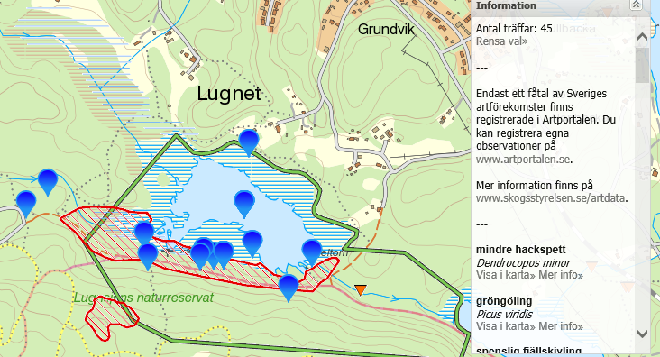
Skogens Pärlor
Nu med arter från
Artportalen
https://skogskartan.skogsstyrelsen.se/skogensparlor

Slide 4
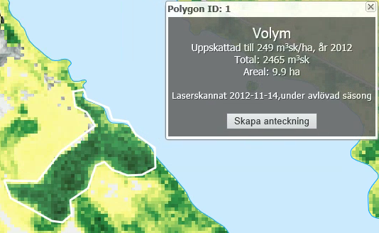
Webservices
WMS - titta
REST – titta och analysera
Öppet API - analysera

Slide 5
Rasterfunktioner skogliga grunddata
RasterFunction | Visualisering | Beräkning i bestånd | Värde i pixel
Biomassa |  | X | X
Biomassa_gron/gulröd | X
DgvGy_Gy |  | X
Gallringsindex_XX | X
Medelhöjd |  |  | X
Medelhöjd_gron/gulröd | X
Grundyta |  | X | X
Grundyta_gron/gulröd | X
HgvGy_Gy |  | X
Medeldiameter |  |  | X
Medeldiameter_gron/gulröd | X
Volym |  | X | X
Volym_gron/gulröd | X

Slide 6
Länkar
Mina Sidor
Skogens Pärlor
Skogliga grunddata
Skogsdataportalen
Öppet API
ArcGIS online
oppnadata@skogsstyrelsen.se

Slide 7
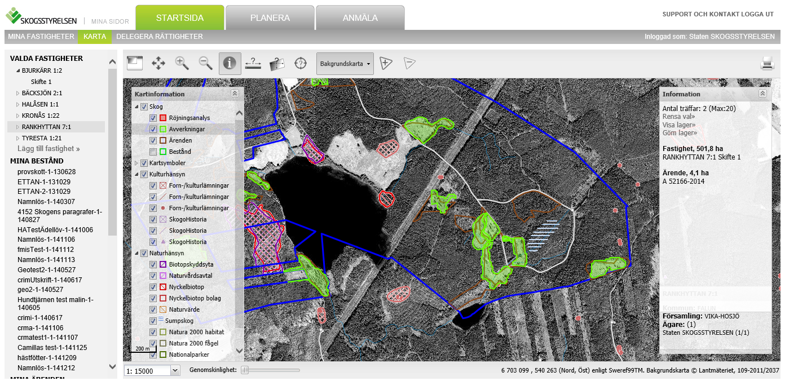
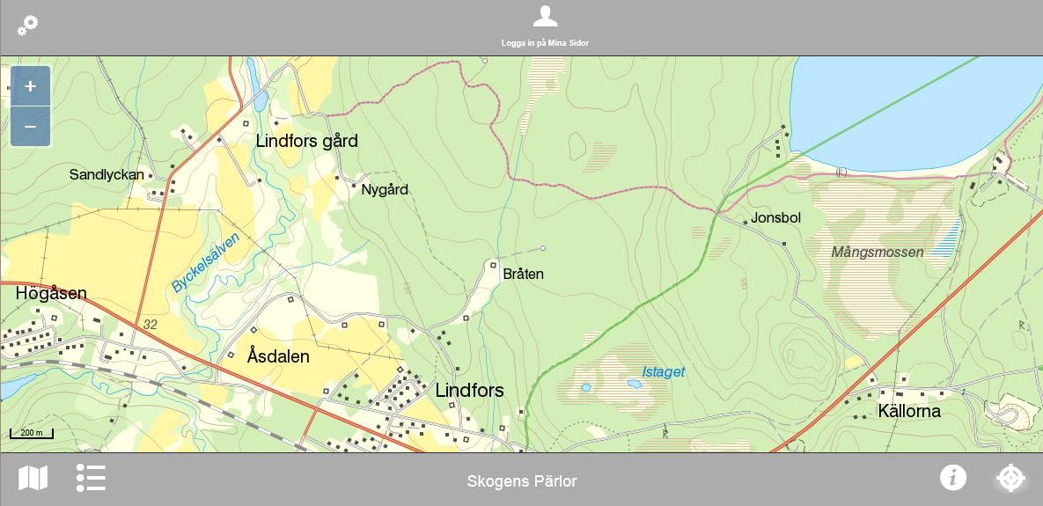
Mina sidor - kartan och webbapp
Webbapplikation för skogsägare
Inloggning och information över egna fastigheten
Möjlighet att göra avverkningsanmälan
Möjlighet att rita egna bestånd och planeringar
Utskrifter för att skicka till virkesköpare/entreprenörer
Möjlighet att delegera till ombud och titta tillsammans
Finns även som webbapp för telefon/platta (inkl stöd för off line)
Innehåller data från Naturvårdsverket och Riksantikvarieämbetet
Innehåller artdata från Artportalen
Innehåller ortofoto och höjddata från Lantmäteriet
Läs mer på www.skogsstyrelsen.se/minasidor
Skogsstyrelsens data
Avverkningsanmälan
Utförd avverkning
Biotopskydd
Naturvårdsavtal
Nyckelbiotop
Storskogsbruk Nyckelbiotop
Objekt Höga Naturvärden
Sumpskog
Skog och Historia
Skogliga Grunddata
Satellitbilder
Andra myndigheters data

Slide 8
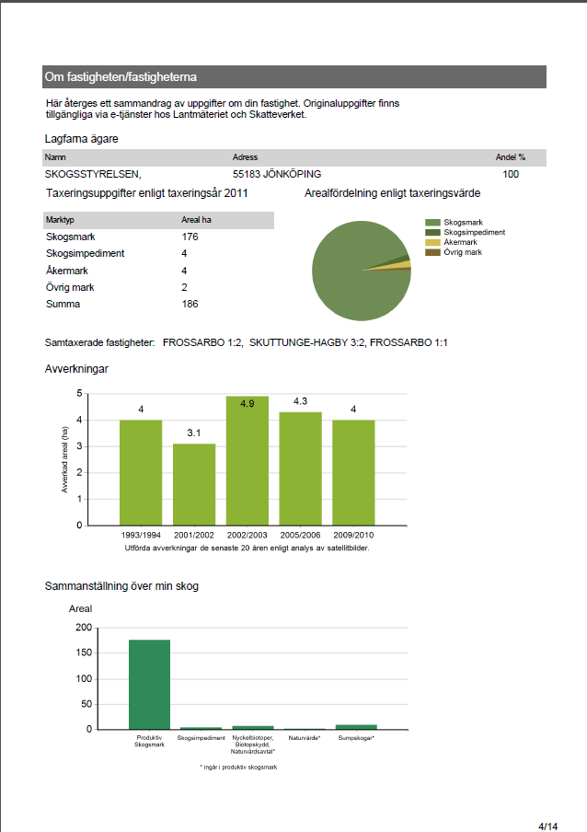
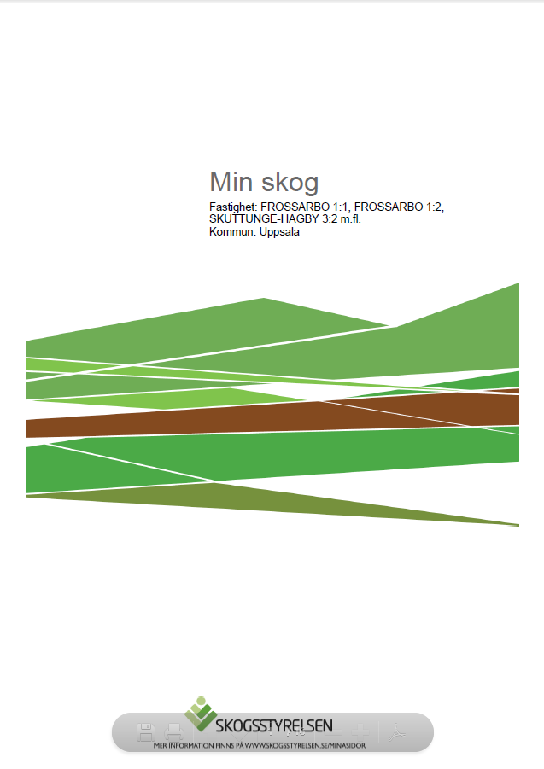
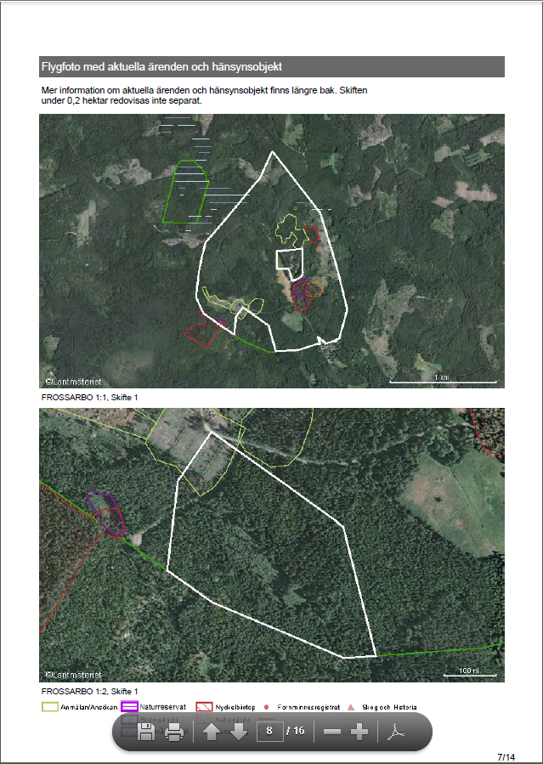
Mina sidor - Grönt kuvert
Sammanställning över fastighet som pdf dokument Siffror, kartor och beskrivningar
Inloggning och information över egna fastigheten
Innehåller data från Naturvårdsverket och Riksantikvarieämbetet
Innehåller bakgrundskartor från Lantmäteriet
Läs mer på www.skogsstyrelsen.se/minasidor
Skogsstyrelsens data
Avverkningsanmälan
Utförd avverkning
Biotopskydd
Naturvårdsavtal
Nyckelbiotop
Storskogsbruk Nyckelbiotop
Objekt Höga Naturvärden
Sumpskog
Skog och Historia
Skogliga Grunddata
Satellitbilder
Andra myndigheters data

Slide 9
Skogens Pärlor
Webbapplikation öppen för alla
Titta på olika hänsynsdata från SKS och andra myndigheter
Finns även som webbapp för telefon/platta
Innehåller data från Naturvårdsverket och Riksantikvarieämbetet
Innehåller artdata från Artportalen
Läs mer på www.skogsstyrelsen.se/skogensparlor
Skogsstyrelsens data
Avverkningsanmälan
Utförd avverkning
Biotopskydd
Naturvårdsavtal
Nyckelbiotop
Storskogsbruk Nyckelbiotop
Objekt Höga Naturvärden
Sumpskog
Skog och Historia
Skogliga Grunddata
Satellitbilder
Andra myndigheters data

Slide 10
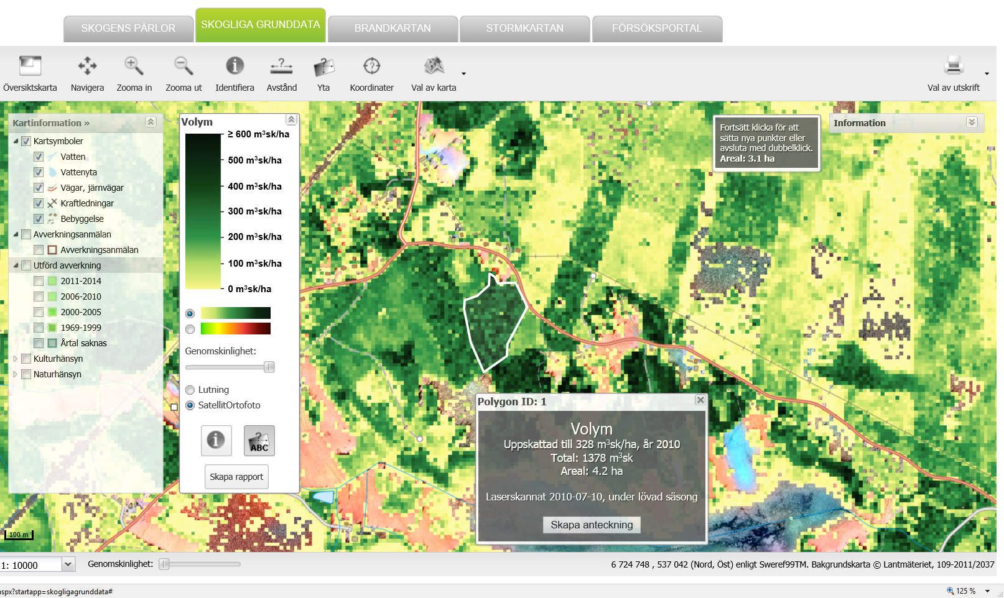
Skogliga grunddata
Webbapplikation öppen för alla
Speciellt anpassad för Skogliga Grunddata
Visar skogliga grunddata från laserdata
Innehåller speciella funktioner kopplade till skogliga grunddata
Innehåller även hänsynsdata och avverkningsärenden
Innehåller data från Naturvårdsverket och Riksantikvarieämbetet
Läs mer på www.skogsstyrelsen.se/skogligagrunddata
Skogsstyrelsens data
Avverkningsanmälan
Utförd avverkning
Biotopskydd
Naturvårdsavtal
Nyckelbiotop
Storskogsbruk Nyckelbiotop
Objekt Höga Naturvärden
Sumpskog
Skog och Historia
Skogliga Grunddata
Satellitbilder
Andra myndigheters data

Slide 11
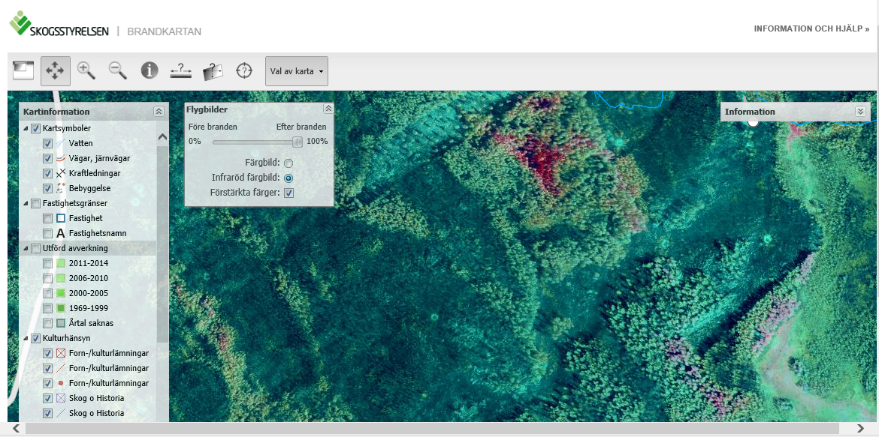
Brandkartan
Webbapplikation öppen för alla
Speciellt anpassad för brandområdet i Västmland
Innehåller hänsynsdata och avverkningsärenden
Innehåller data från Naturvårdsverket och Riksantikvarieämbetet
Innehåller även fastighetsgränser från Lantmäteriet.
Innehåller flera olika speciella bakgrundskartor relaterade till branden, t ex ortofoto före och efter brand, markfuktighetskarta…
Läs mer på www.skogsstyrelsen.se/brandkartan
Skogsstyrelsens data
Avverkningsanmälan
Utförd avverkning
Biotopskydd
Naturvårdsavtal
Nyckelbiotop
Storskogsbruk Nyckelbiotop
Objekt Höga Naturvärden
Sumpskog
Skog och Historia
Skogliga Grunddata
Satellitbilder
Andra myndigheters data

Slide 12
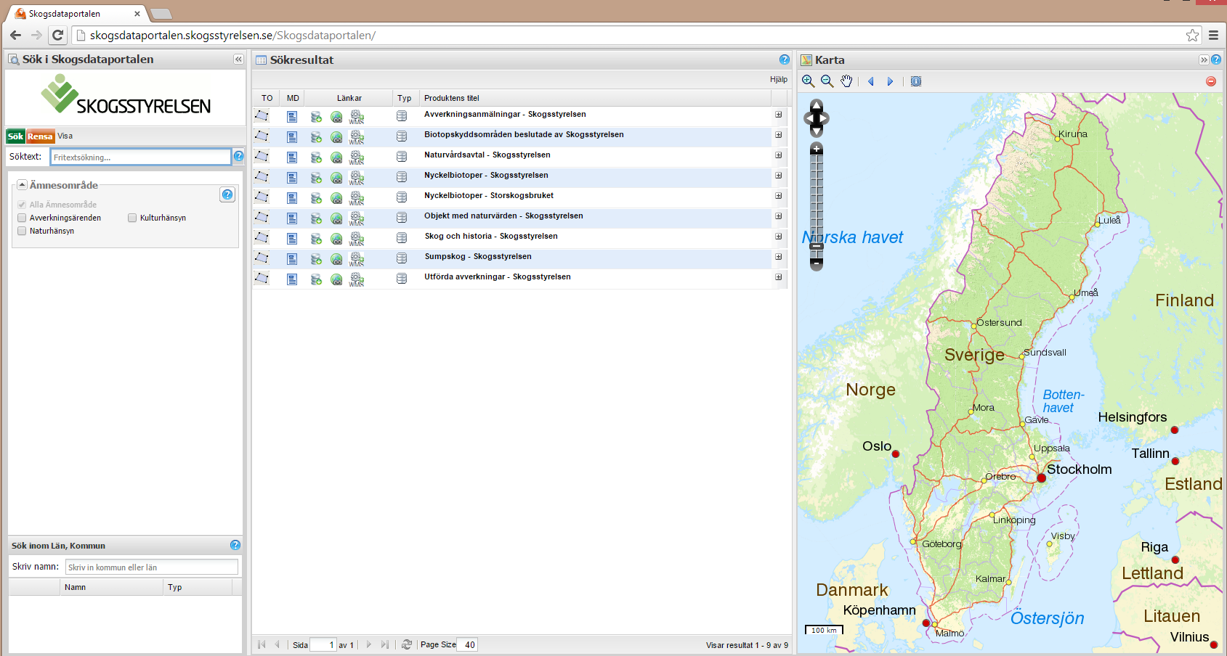
Skogsdataportal - nedladdning
Möjlighet att ladda ner shapefiler för användning i eget GIS program
Zip-filer med data för hela landet eller för ett län
Möjlighet att ladda ner Skogliga grunddata för användning i eget GIS system
Läs mer på http://skogsdataportalen.skogsstyrelsen.se/Skogsdataportalen
Skogsstyrelsens data
Avverkningsanmälan
Utförd avverkning
Biotopskydd
Naturvårdsavtal
Nyckelbiotop
Storskogsbruk Nyckelbiotop
Objekt Höga Naturvärden
Sumpskog
Skog och Historia
Skogliga Grunddata
Satellitbilder
Andra myndigheters data

Slide 13
Skogsdataportal – Shape, WMS och ArcGIS REST
Möjlighet att lägga till WMS-karttjänst och köra direkt från SKS.
Läs mer på http://skogsdataportalen.skogsstyrelsen.se/Skogsdataportalen
Hittas även på https://www.arcgis.com/home/index.html
Skogsstyrelsens data
Avverkningsanmälan
Utförd avverkning
Biotopskydd
Naturvårdsavtal
Nyckelbiotop
Storskogsbruk Nyckelbiotop
Objekt Höga Naturvärden
Sumpskog
Skog och Historia
Skogliga Grunddata
Satellitbilder
Andra myndigheters data

Slide 14
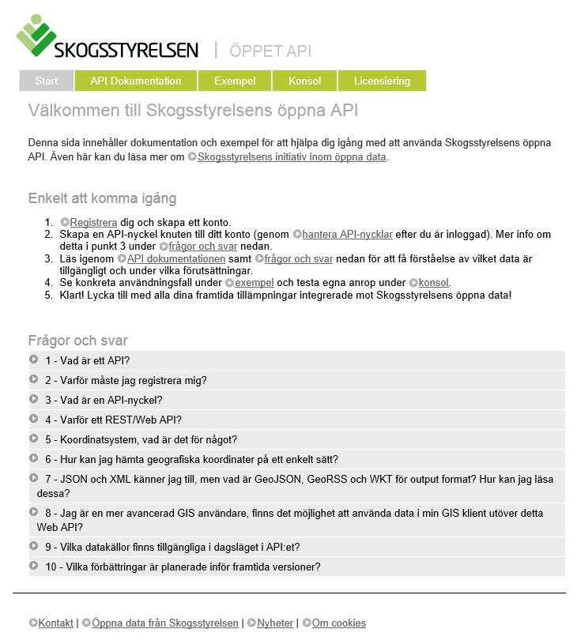
Öppet API
Öppet gränssnitt för programmering mot SKS data
Möjlighet att anropa SKS data live
Möjlighet att bygga specialsydda funktioner att använda i företags GIS system.
Möjlighet att bygga appar för företag eller allmänhet
Läs mer på http://api.skogsstyrelsen.se/OpenDataApiReg/
Skogsstyrelsens data
Avverkningsanmälan
Utförd avverkning
Biotopskydd
Naturvårdsavtal
Nyckelbiotop
Storskogsbruk Nyckelbiotop
Objekt Höga Naturvärden
Sumpskog
Skog och Historia
Skogliga Grunddata
Satellitbilder
Andra myndigheters data

